Slide 1




CHEGOU
O
NATAL!!
AEE/ PROF. DIANE MARLI
AEE/ PROF. DIANE MARLI

Slide 2
AGENDA
01
ROTINA
CALENDÁRIO
02
VÍDEO
03
PPT
ATIVIDADES
04
CONCLUSÃO
CAIXA DE ATIVIDADES
AEE/ PROF. DIANE MARLI

Slide 3
HORA DO
VÍDEO
MÚSICA DE NATAL
GALINHA PINTADINHA 2020
AEE/ PROF. DIANE MARLI

Slide 4

É NATAL
GALINHA PINTADINHA 2020
AEE/ PROF. DIANE MARLI

Slide 5


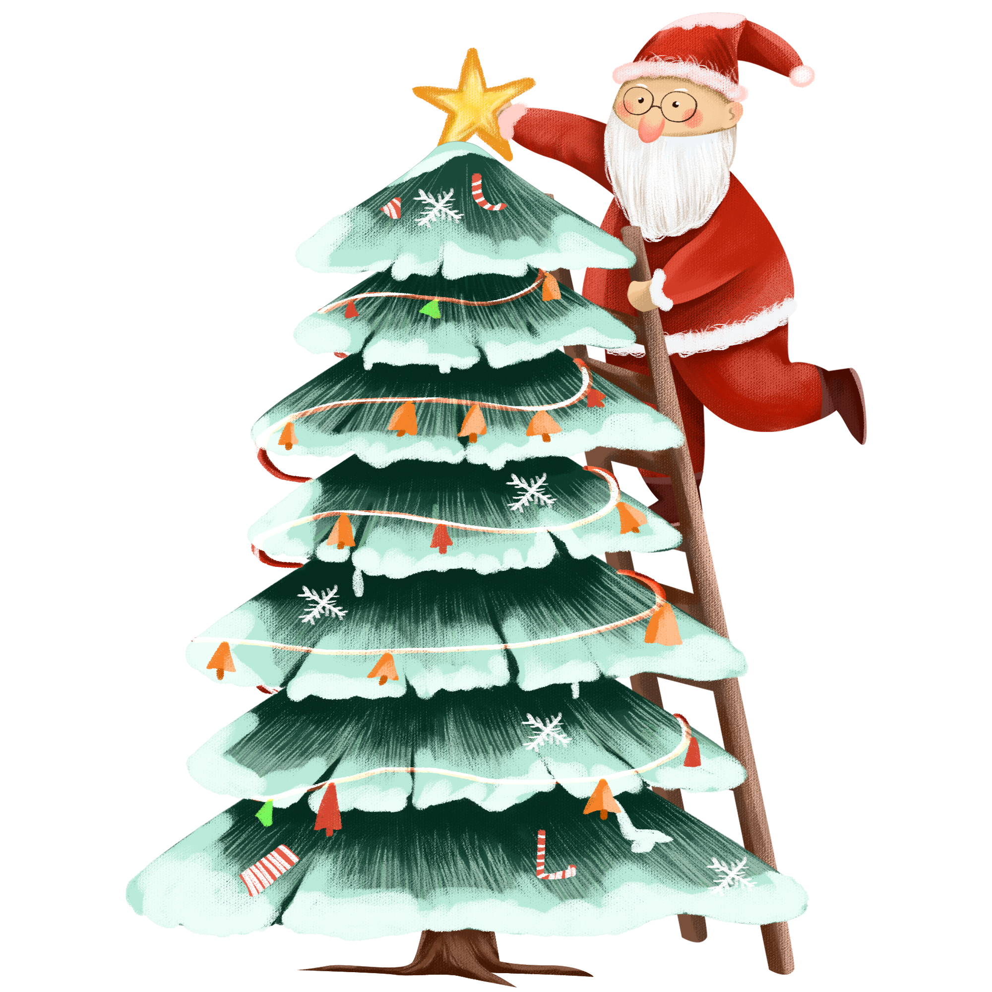
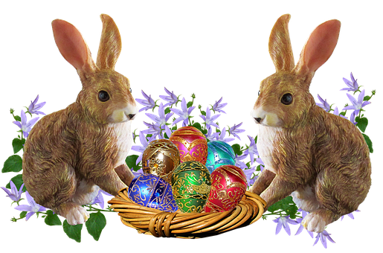

INTERPRETAÇÃO
1
2
3
5
6
4
AEE/ PROF. DIANE MARLI

Slide 6

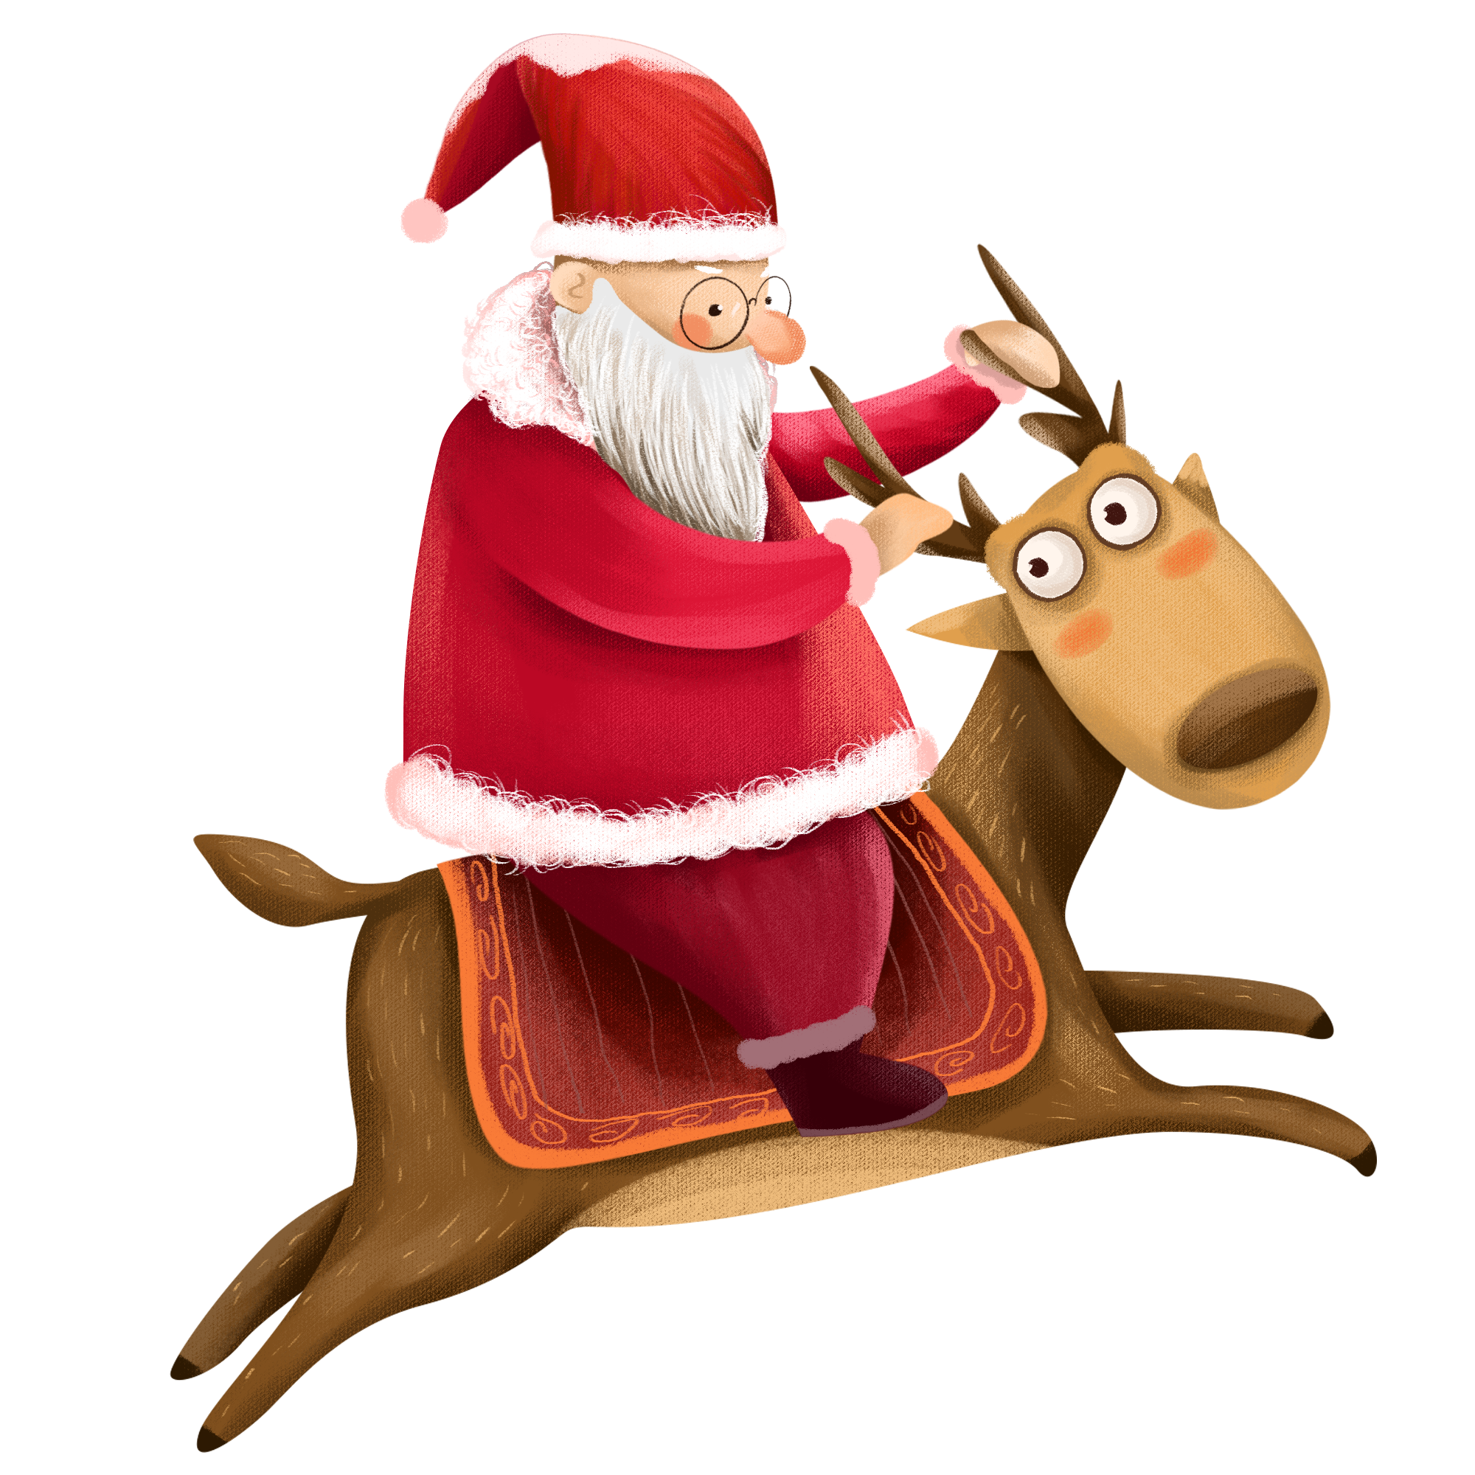
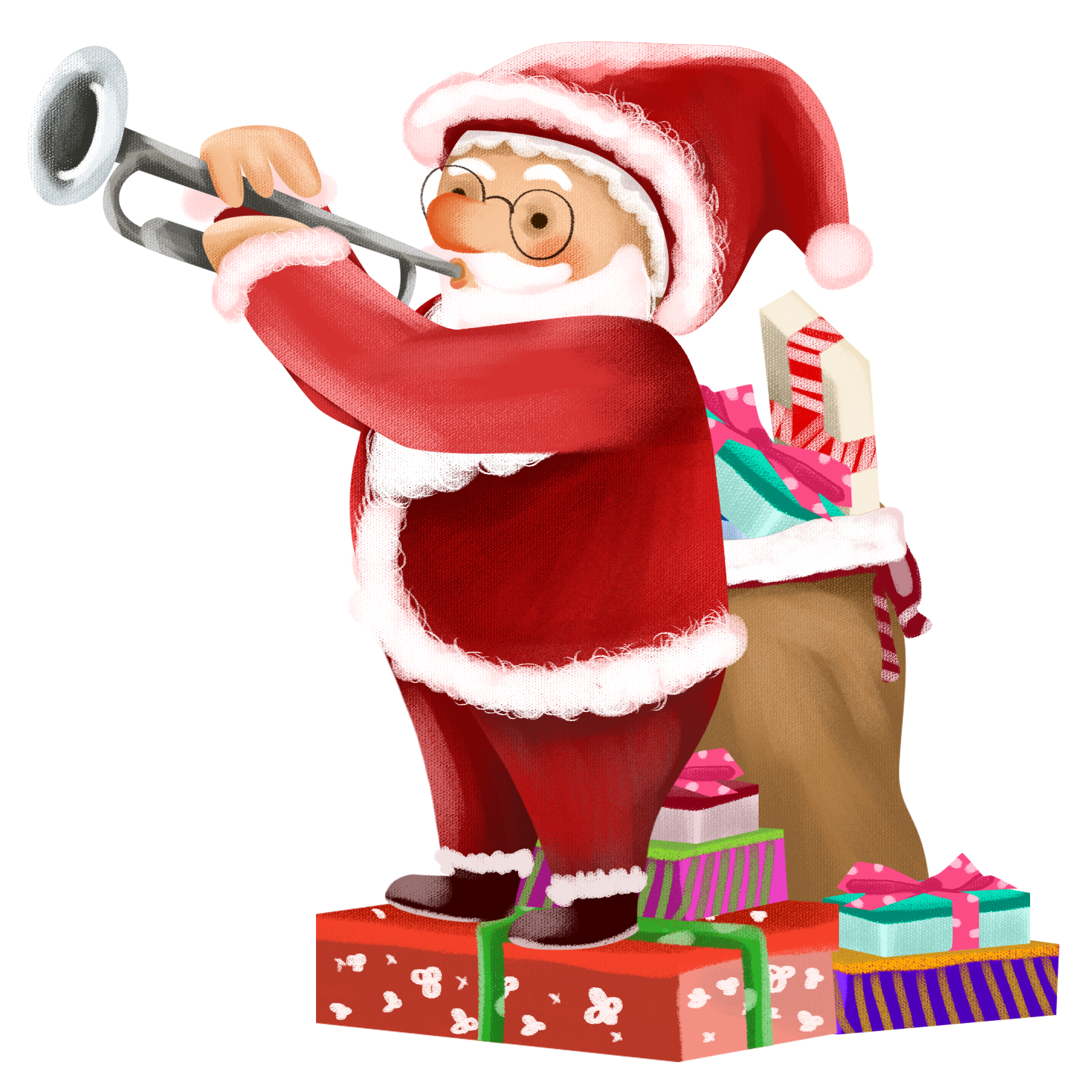

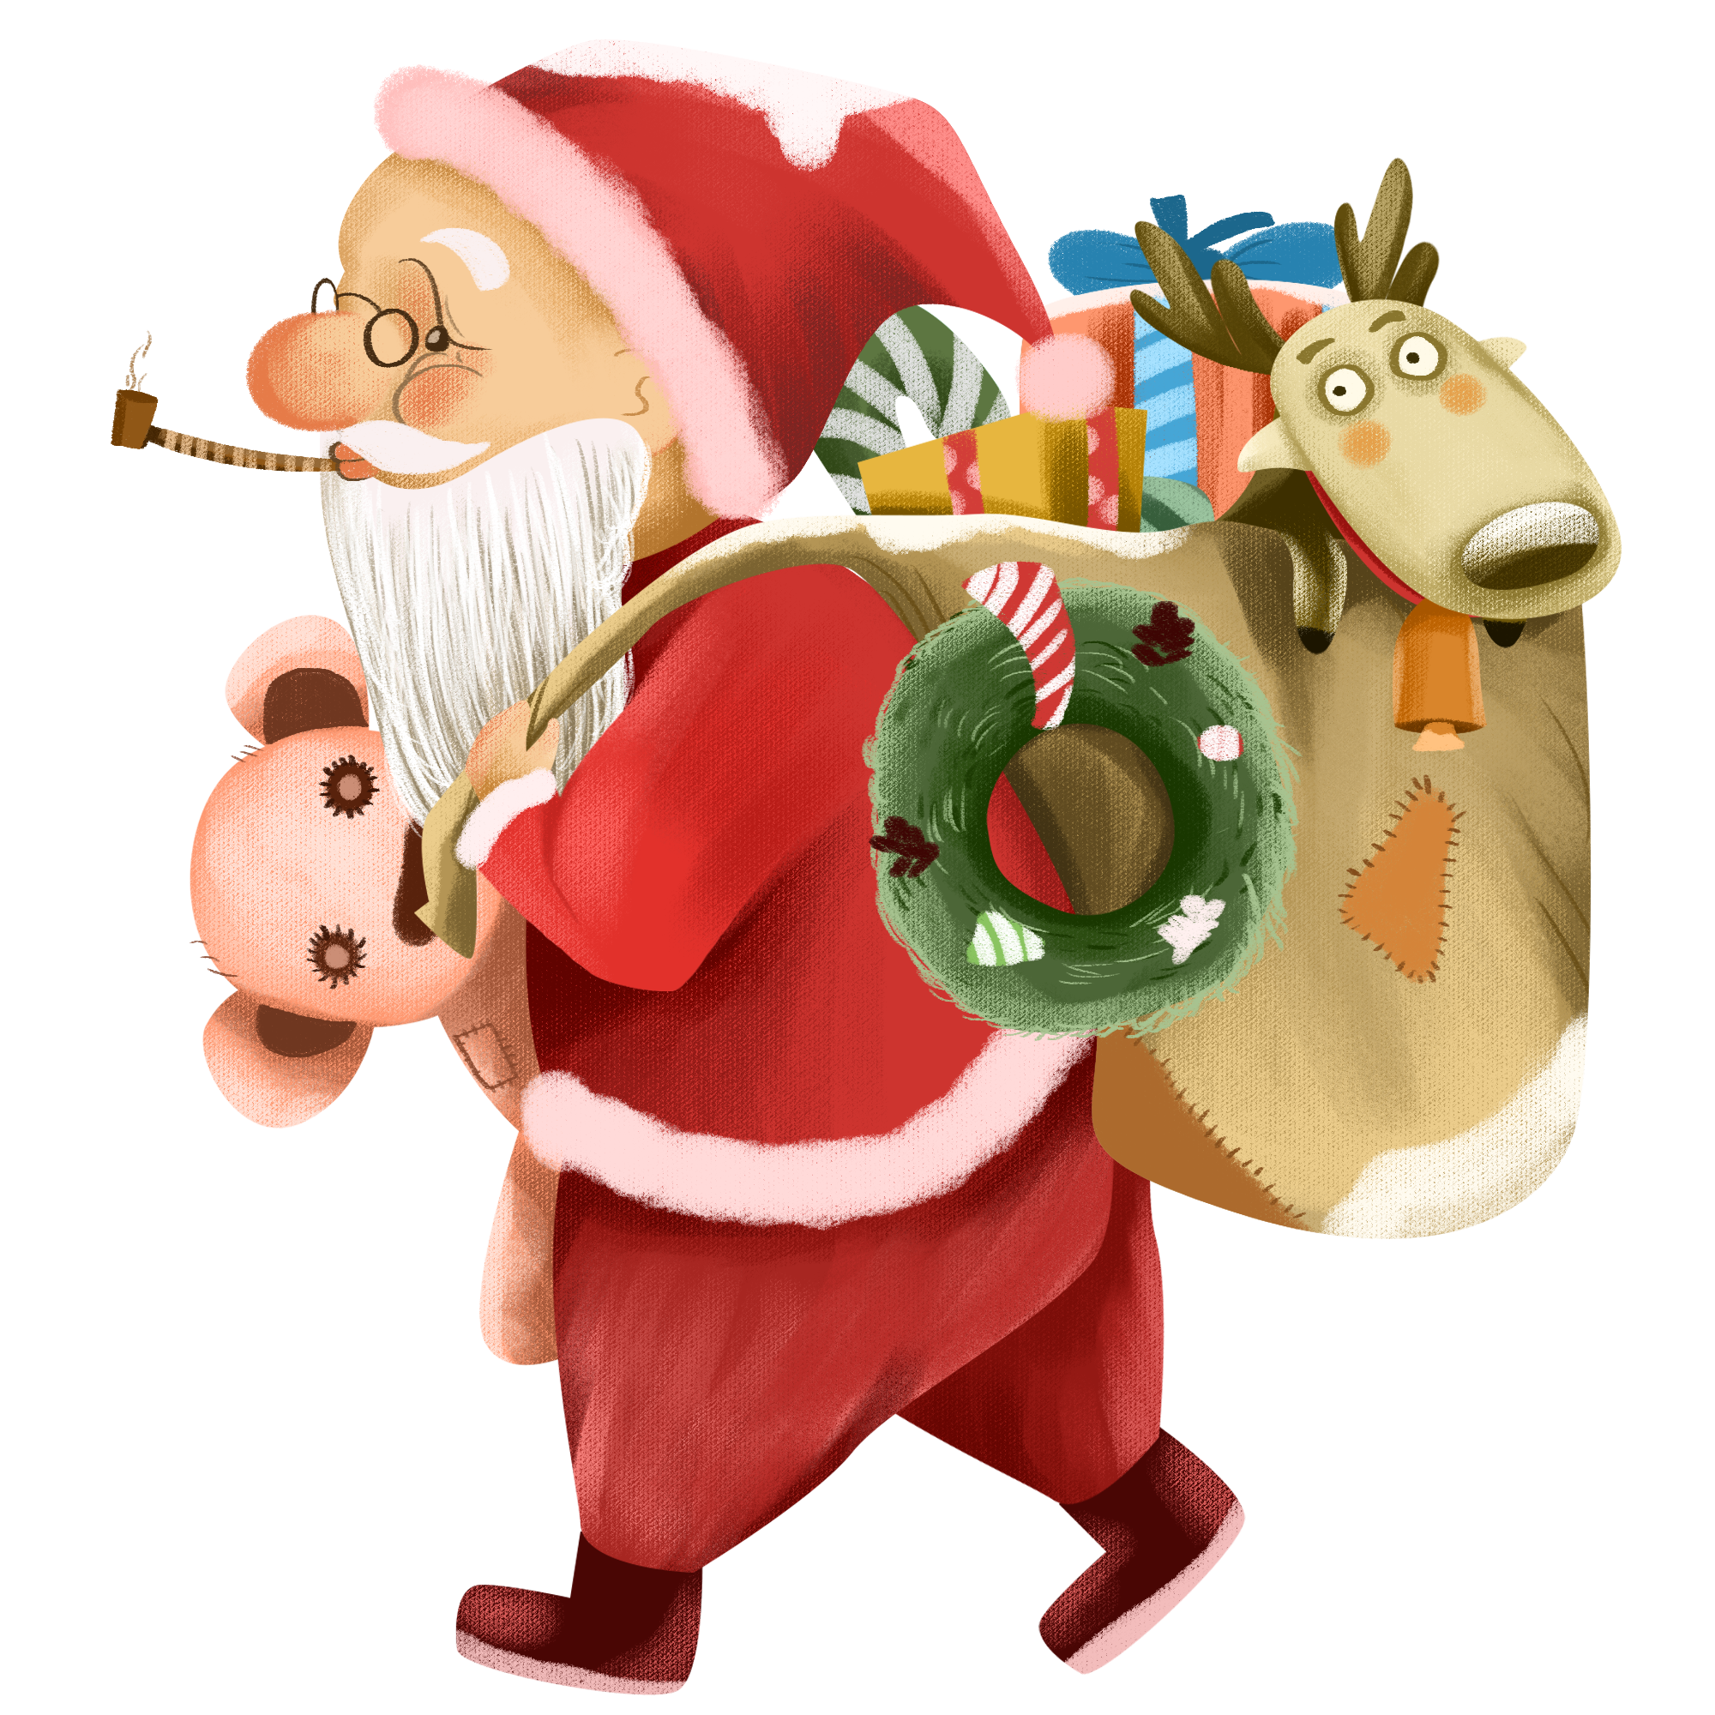
SITUAÇÕES DE CONTAGEM
6
2
1
5
3
6
4

Slide 7
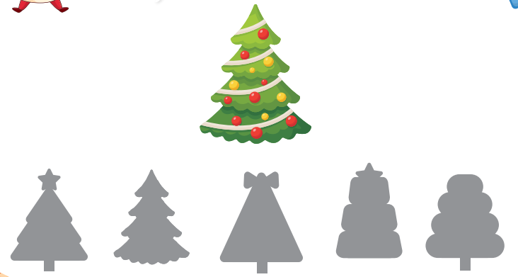
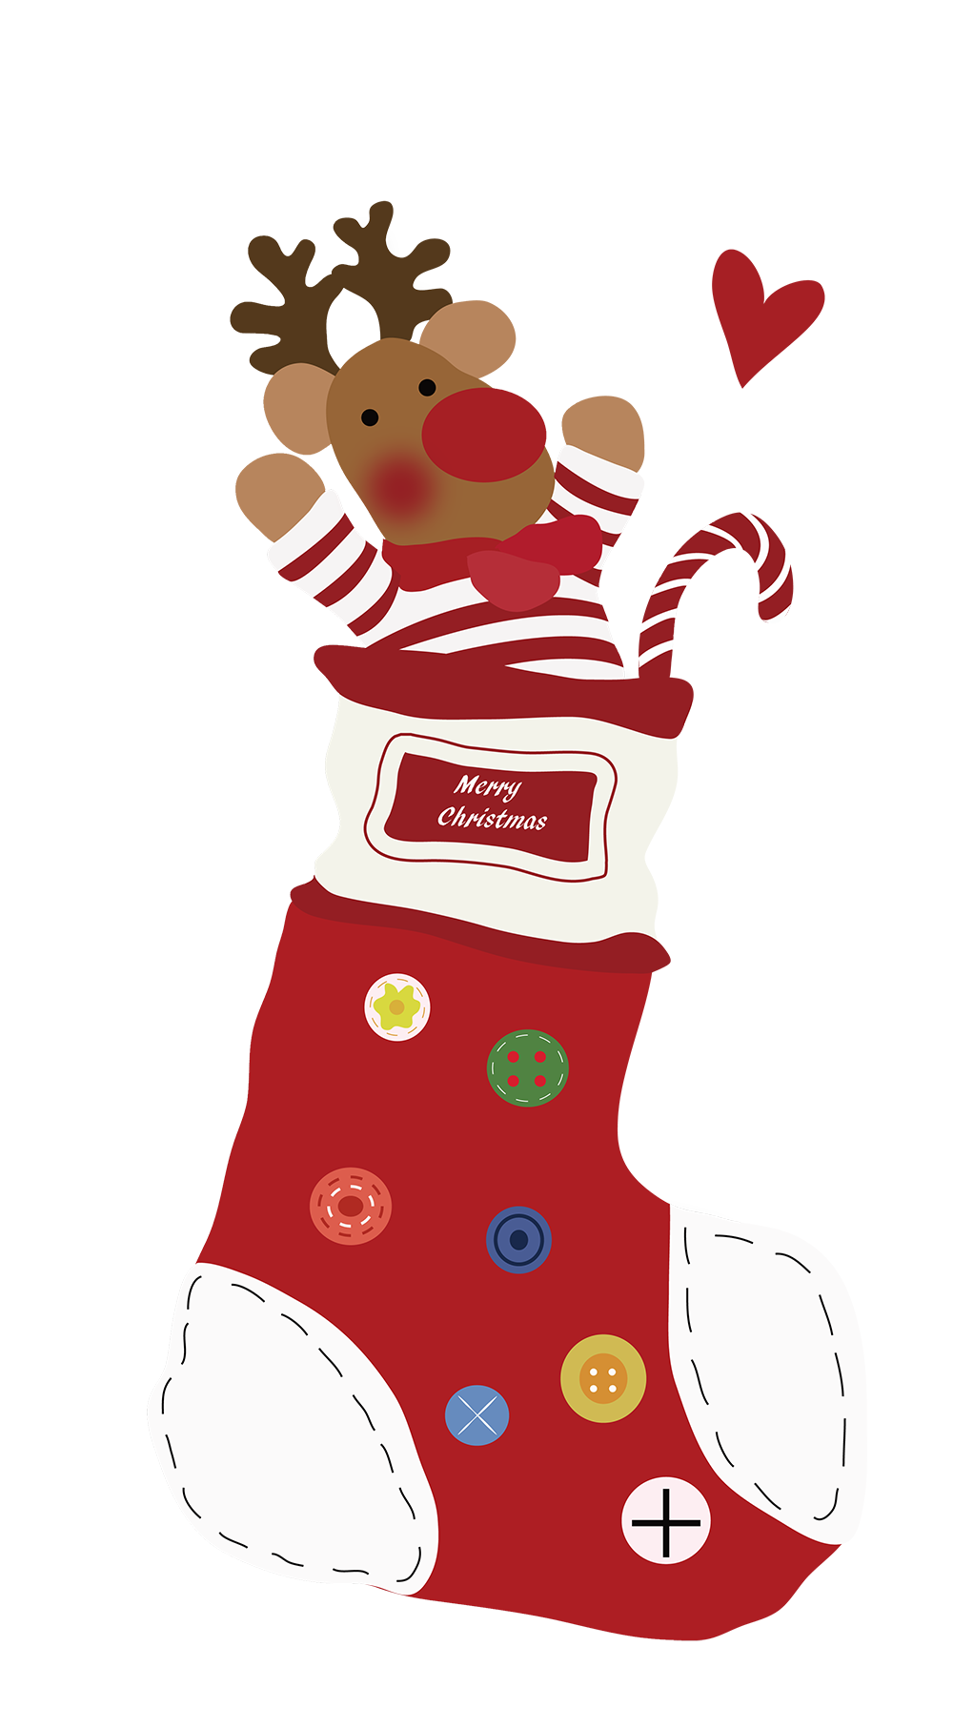
PERCEPÇÃO VISUAL
1
2
3
4
5
AEE/ PROF. DIANE MARLI

Slide 8
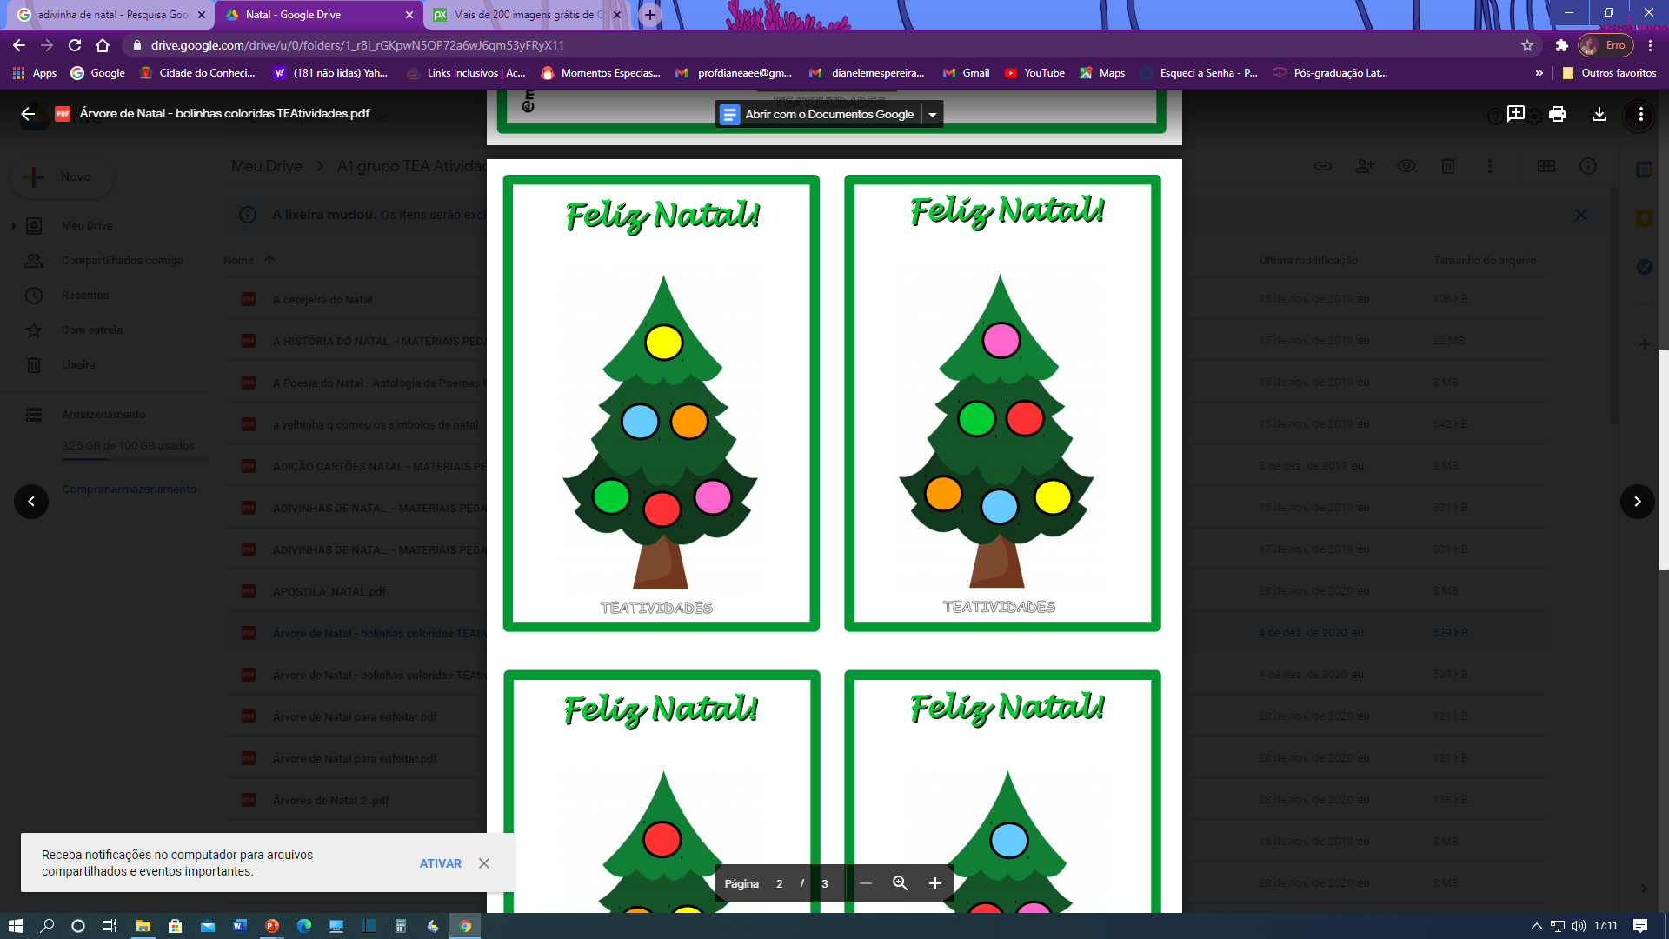
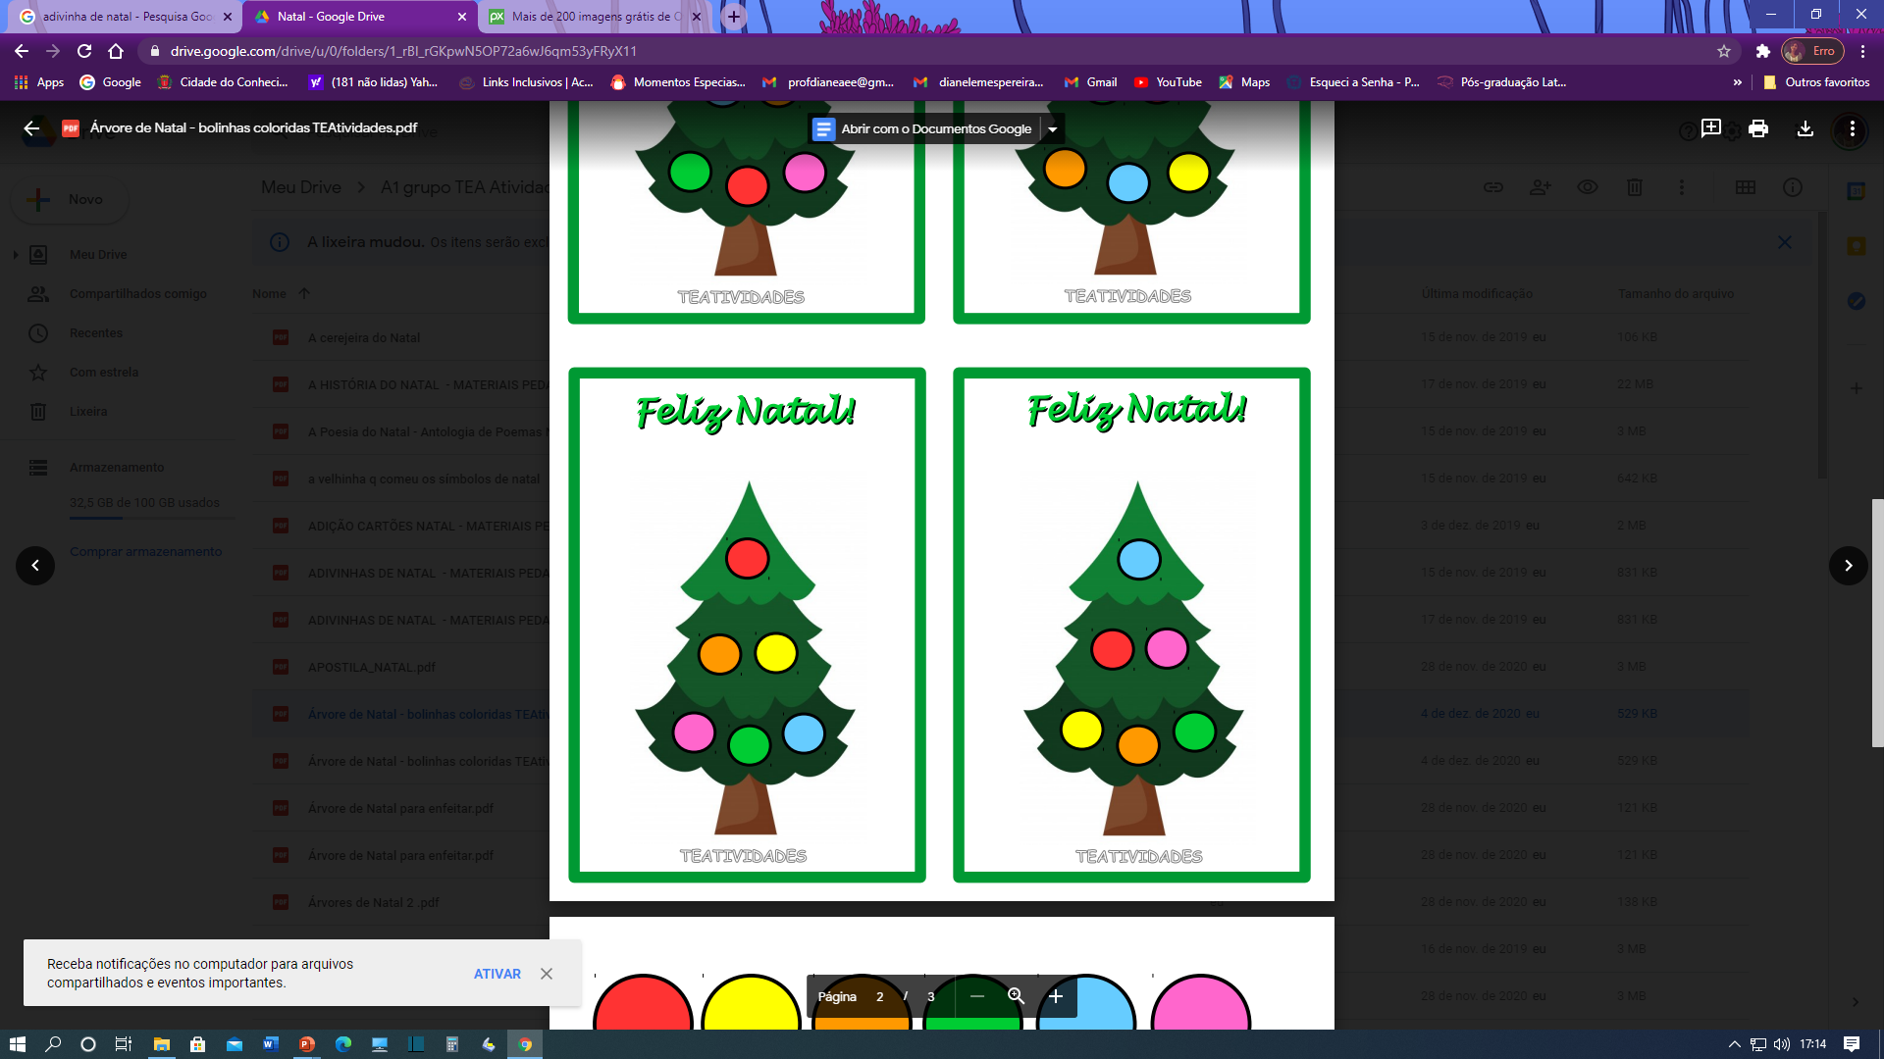
PERCEPÇÃO VISUAL
1
2
3
4
AEE/ PROF. DIANE MARLI

Slide 9
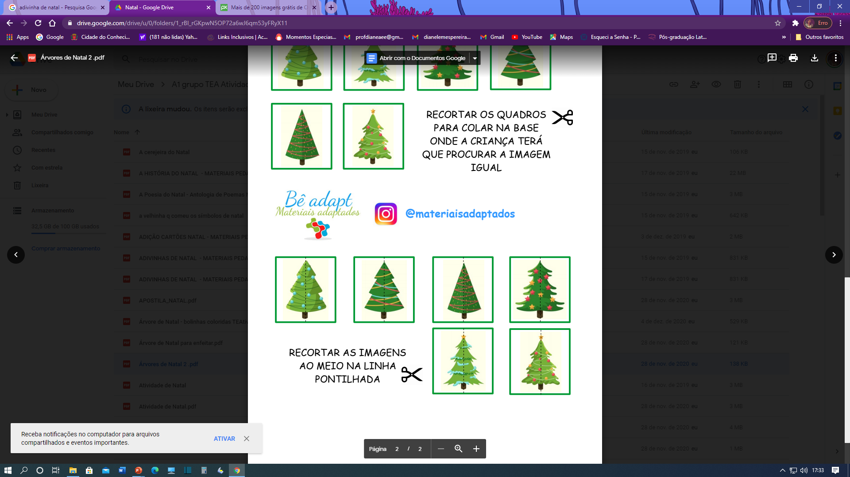
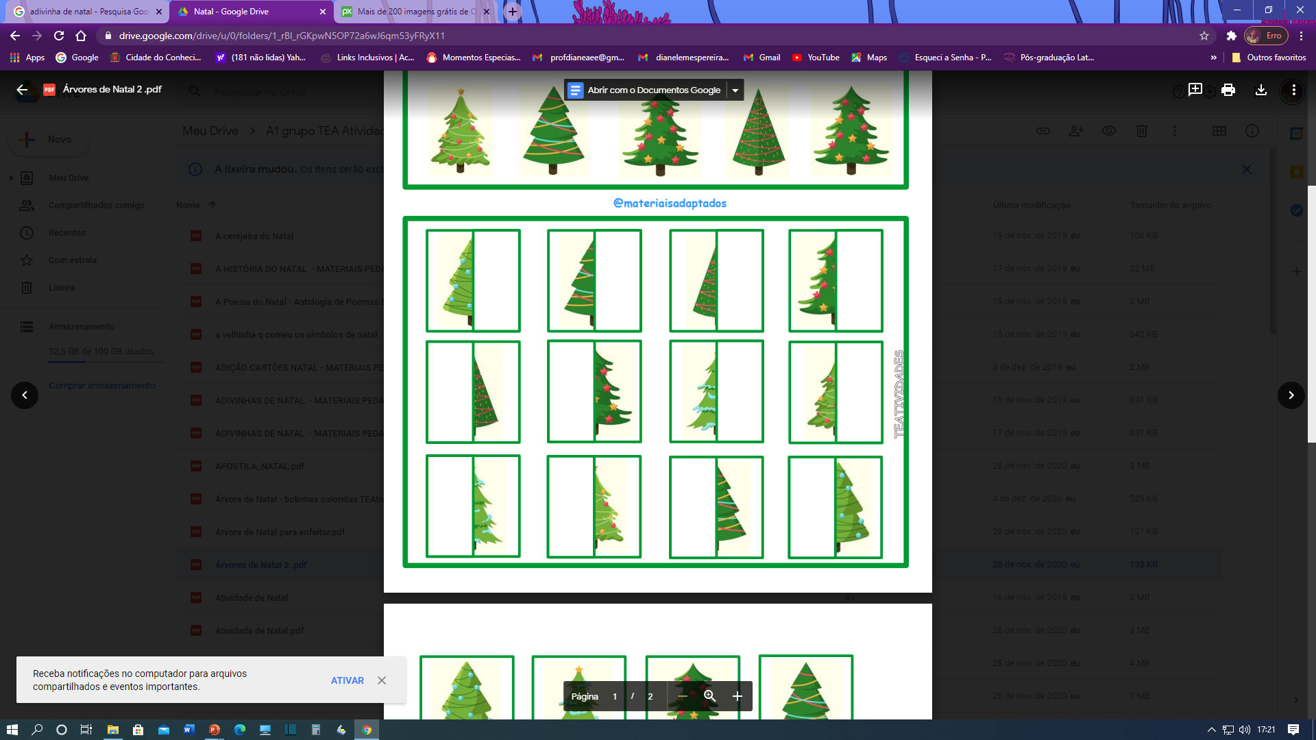
PERCEPÇÃO
1
2
3
4
A
B
C
D
AEE/ PROF. DIANE MARLI

Slide 10
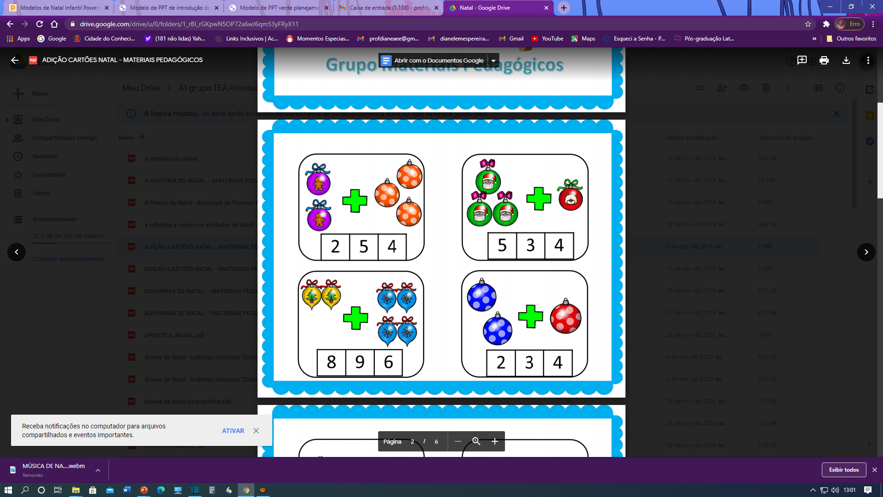
OPERAÇÕES
1
2
5
4
AEE/ PROF. DIANE MARLI

Slide 11
OPERAÇÕES
1
2
6
3
AEE/ PROF. DIANE MARLI

Slide 12
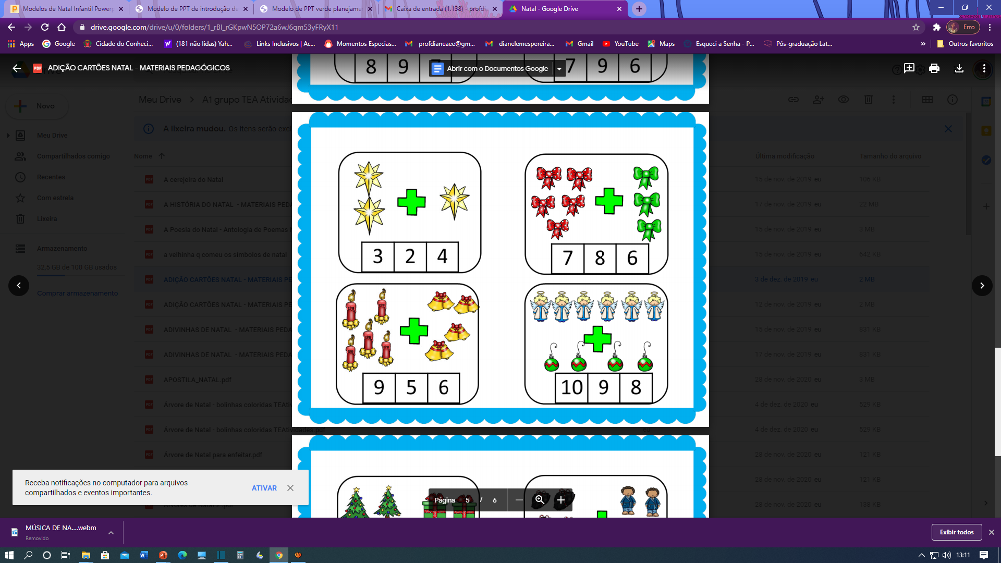
OPERAÇÕES
1
2
3
8
AEE/ PROF. DIANE MARLI

Slide 13
OPERAÇÕES
1
2
9
10
AEE/ PROF. DIANE MARLI

Slide 14
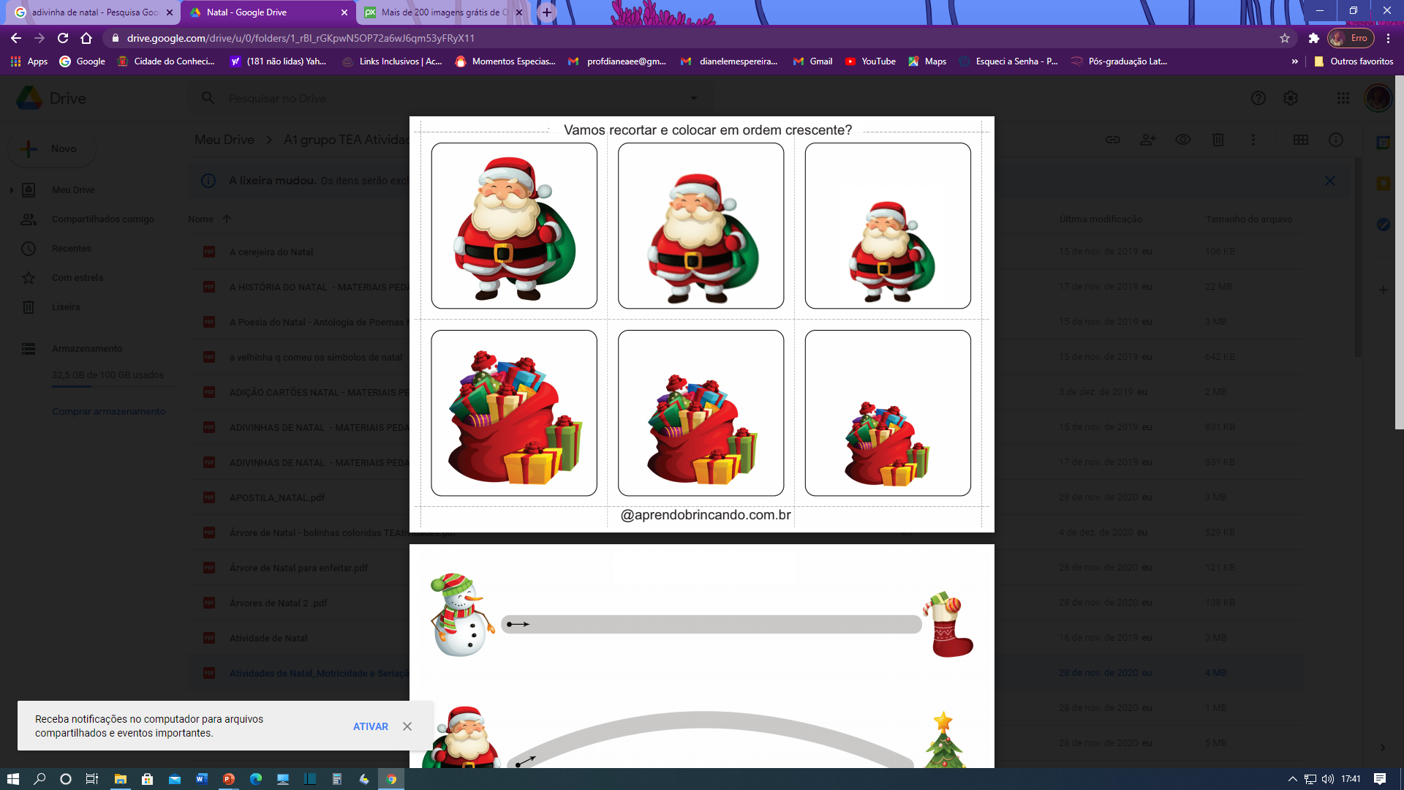
1
2
3
TAMANHO
A
B
C
AEE/ PROF. DIANE MARLI

Slide 15
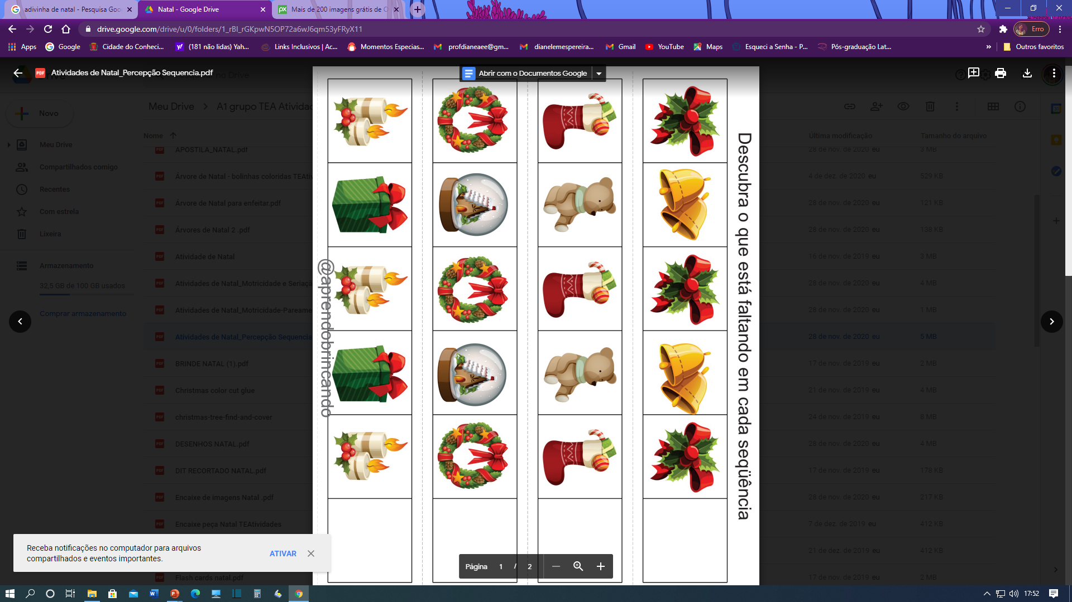
SEQUÊNCIA
1
2
AEE/ PROF. DIANE MARLI

Slide 16
SEQUÊNCIA
1
2
AEE/ PROF. DIANE MARLI

Slide 17
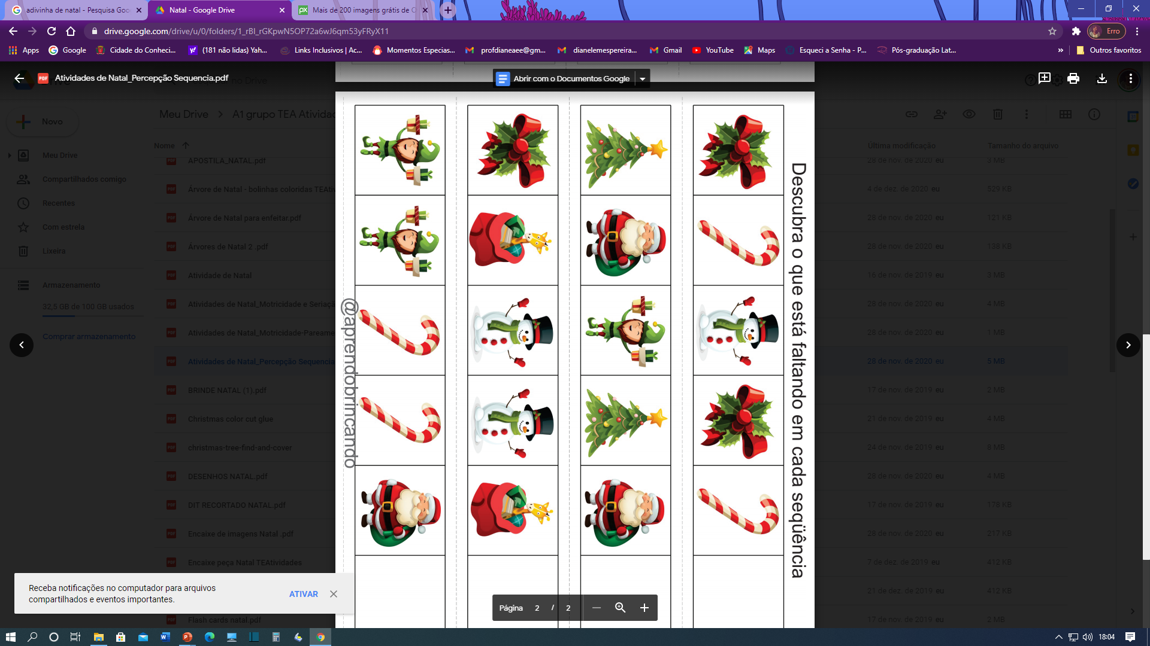
SEQUÊNCIA
1
2
3
AEE/ PROF. DIANE MARLI

Slide 18
SEQUÊNCIA
1
2
3
AEE/ PROF. DIANE MARLI

Slide 19
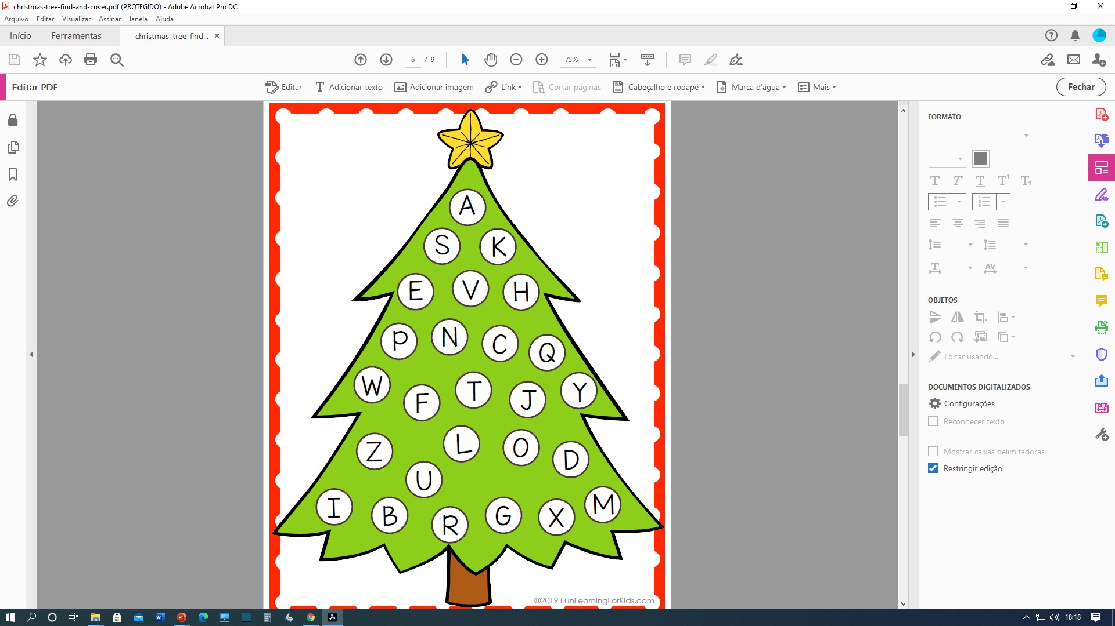
ORDEM ALFABÉTICA
ENFEITANDO
O
PINHEIRINHO
AEE/ PROF. DIANE MARLI

Slide 20
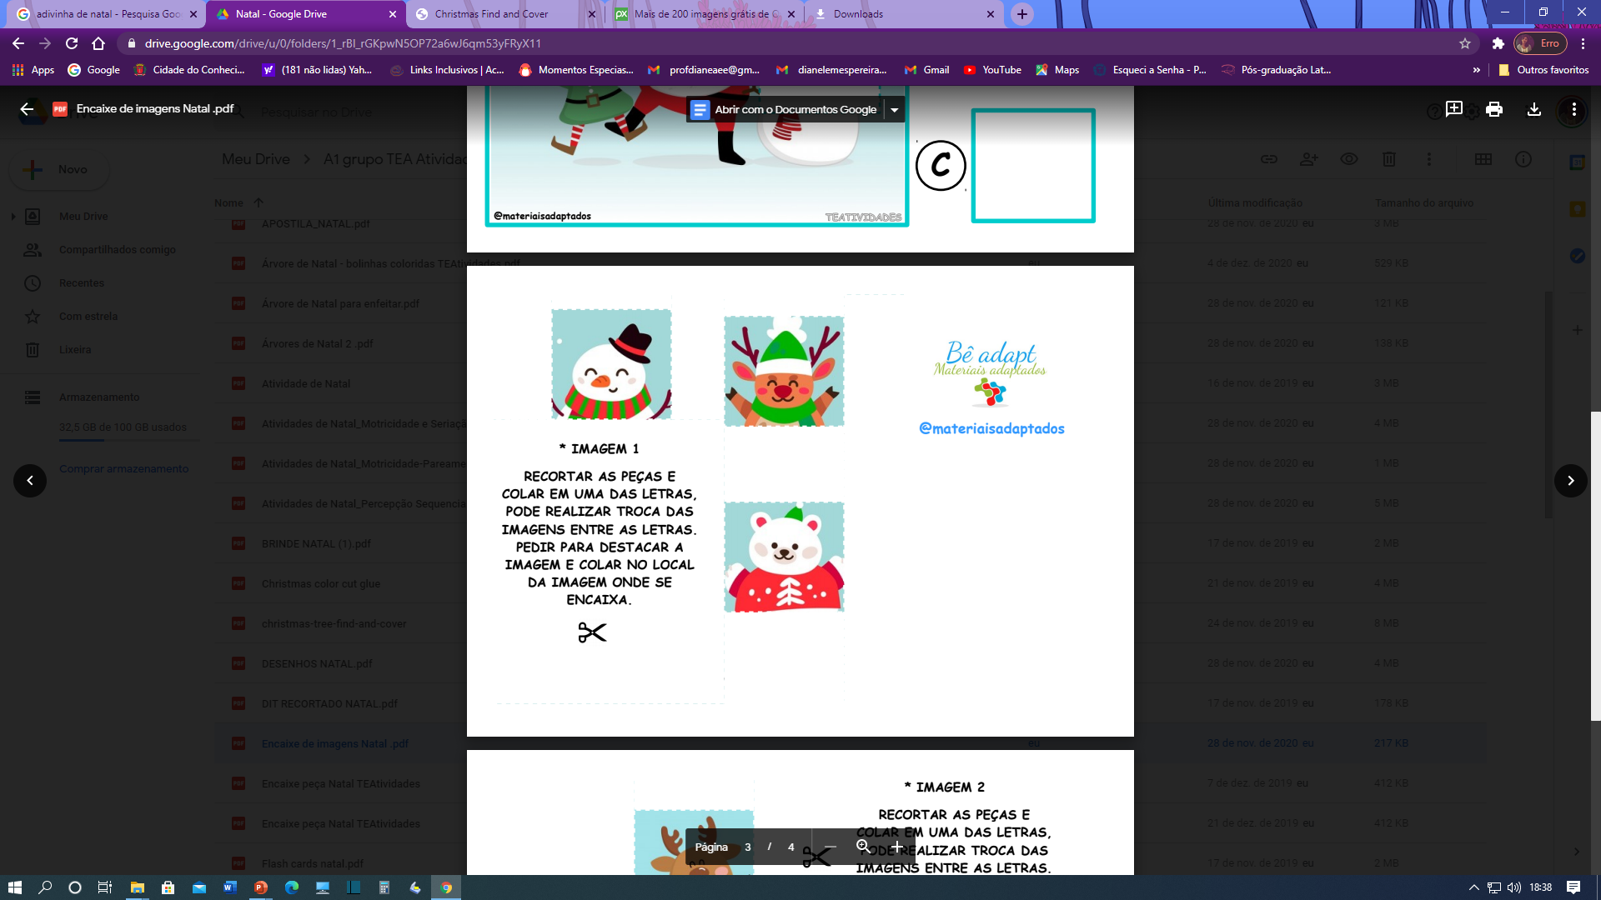
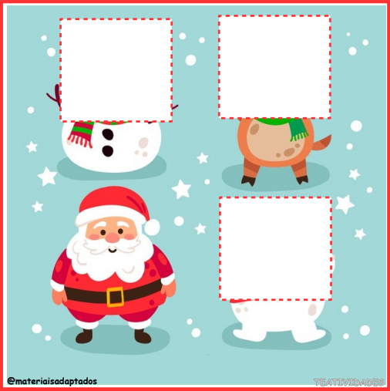
PERCEPÇÃO
A
1
2
B
3
C
AEE/ PROF. DIANE MARLI

Slide 21
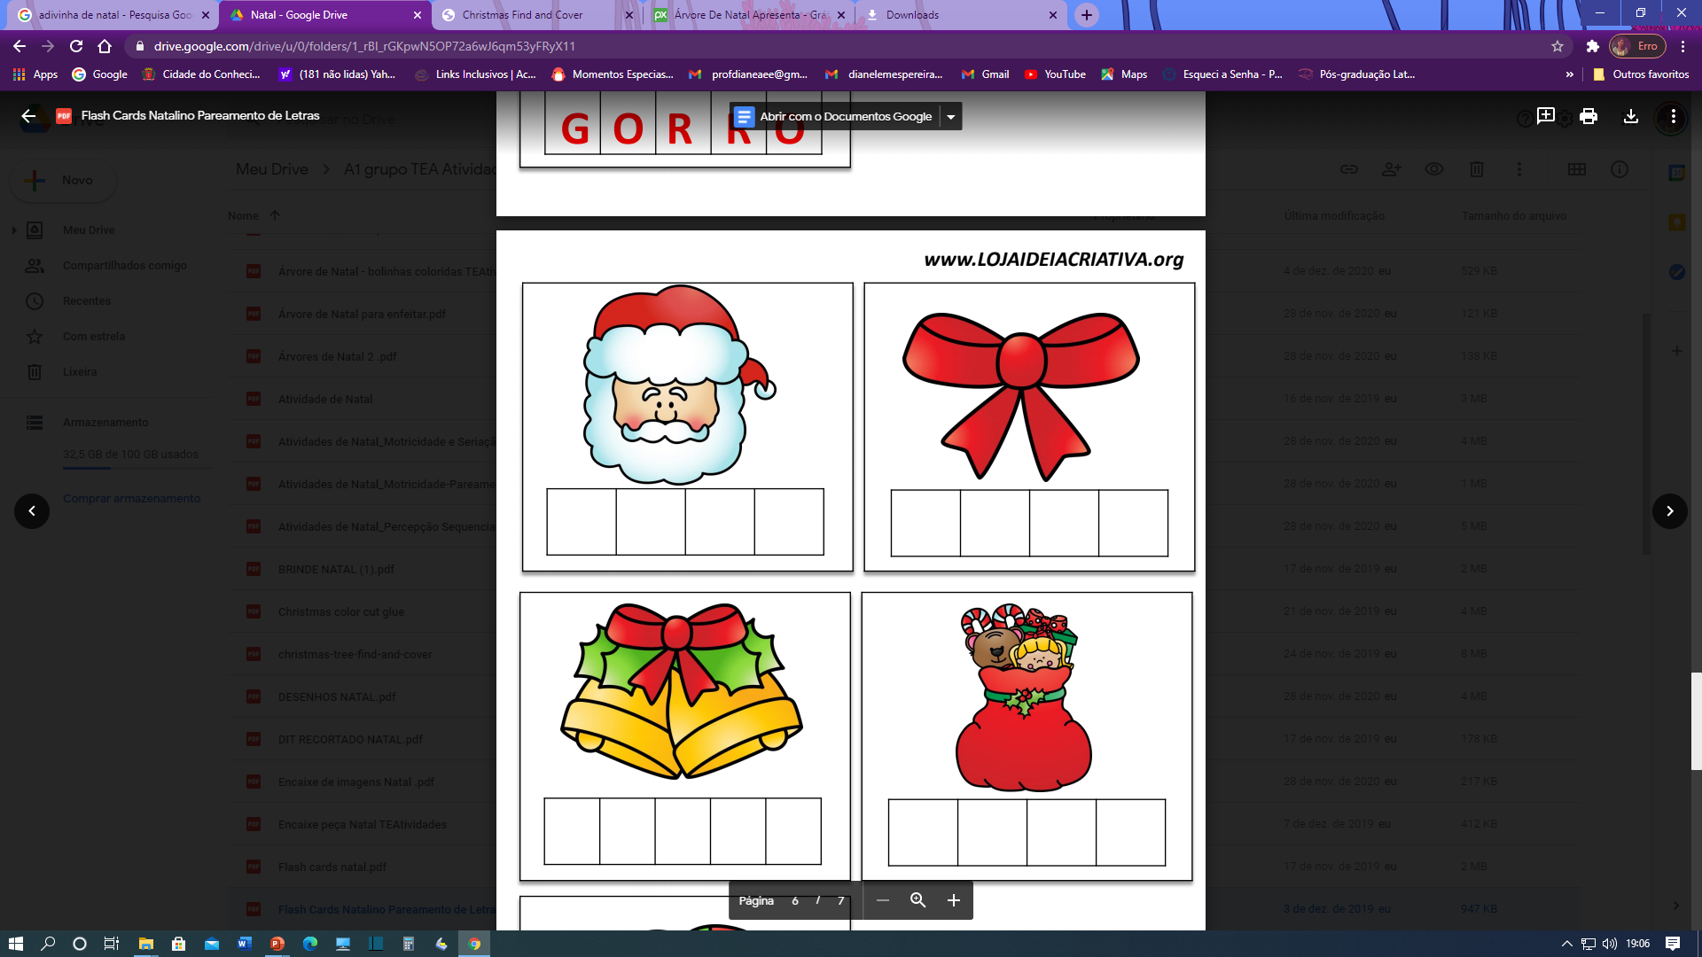


LEITURA
E
ESCRITA
N
O
E
L
AEE/ PROF. DIANE MARLI

Slide 22

LEITURA
E
ESCRITA
L
A
Ç
O
AEE/ PROF. DIANE MARLI

Slide 23
LEITURA
E
ESCRITA
S
I
N
O
S
AEE/ PROF. DIANE MARLI

Slide 24
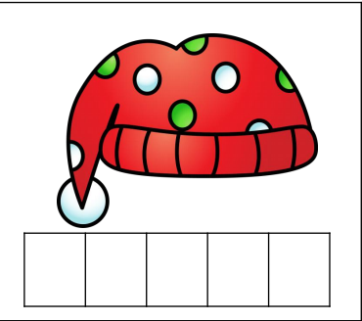
LEITURA
E
ESCRITA
G
O
R
R
O
AEE/ PROF. DIANE MARLI

Slide 25
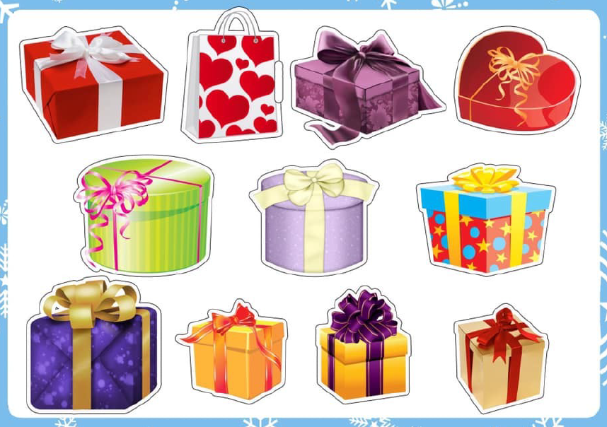
CONTAGEM
11
1
2
3
4
5
6
7
8
10
9
11
AEE/ PROF. DIANE MARLI

Slide 26
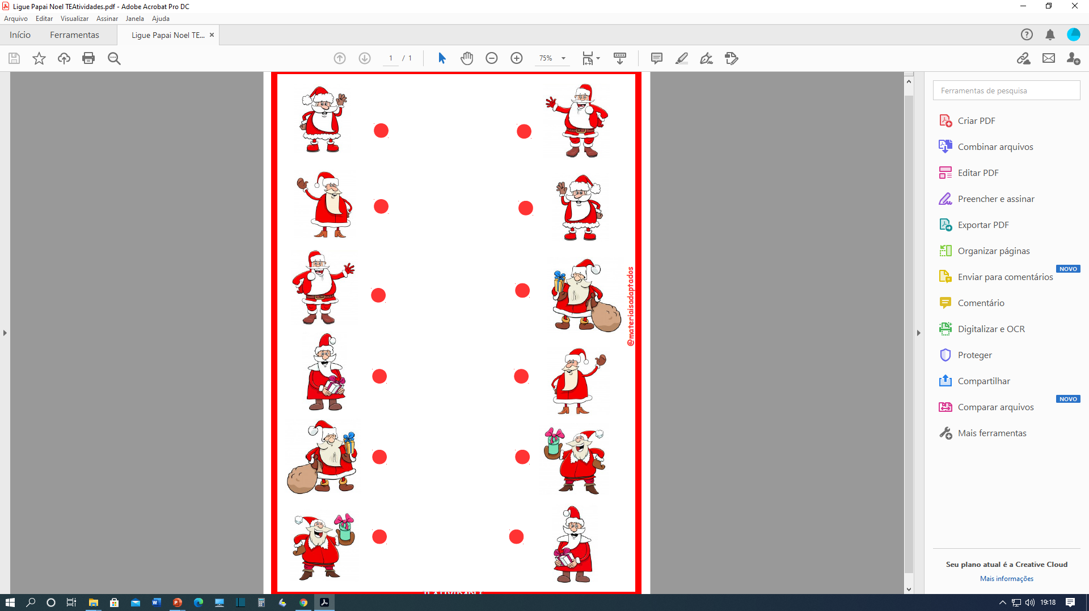

1
2
3
4
PERCEPÇÃO
A
B
C
D
AEE/ PROF. DIANE MARLI

Slide 27

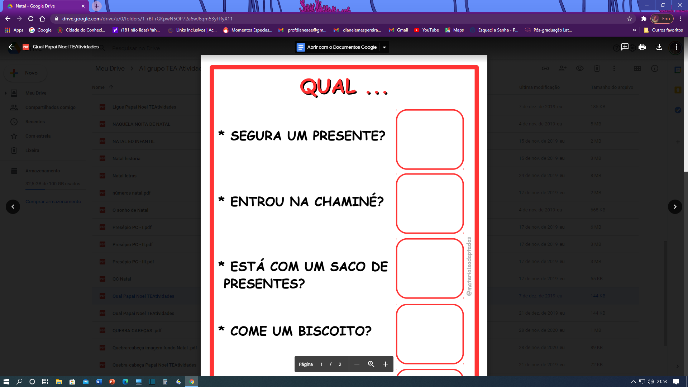
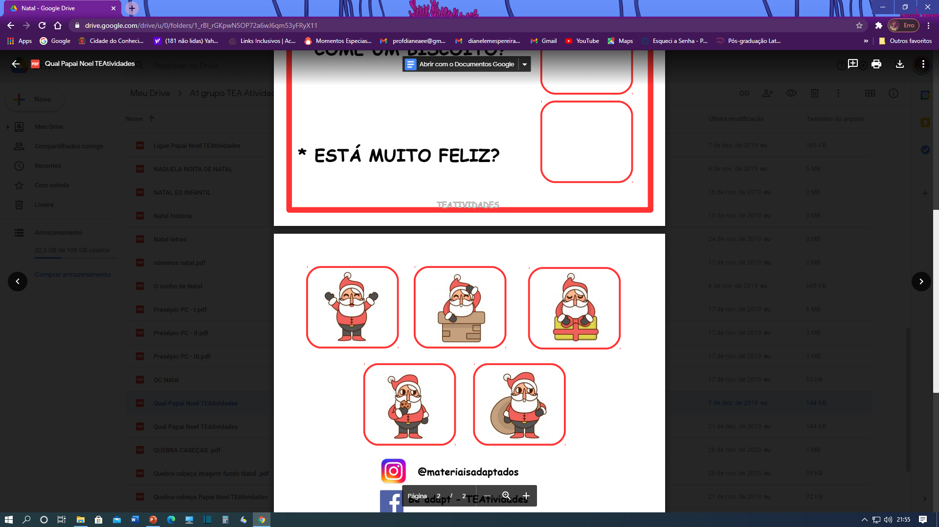
1
2
3
4
5
AEE/ PROF. DIANE MARLI

Slide 28
1
2
3
4
5
AEE/ PROF. DIANE MARLI

Slide 29
1
2
3
4
5
AEE/ PROF. DIANE MARLI

Slide 30
1
2
3
4
5
AEE/ PROF. DIANE MARLI

Slide 31
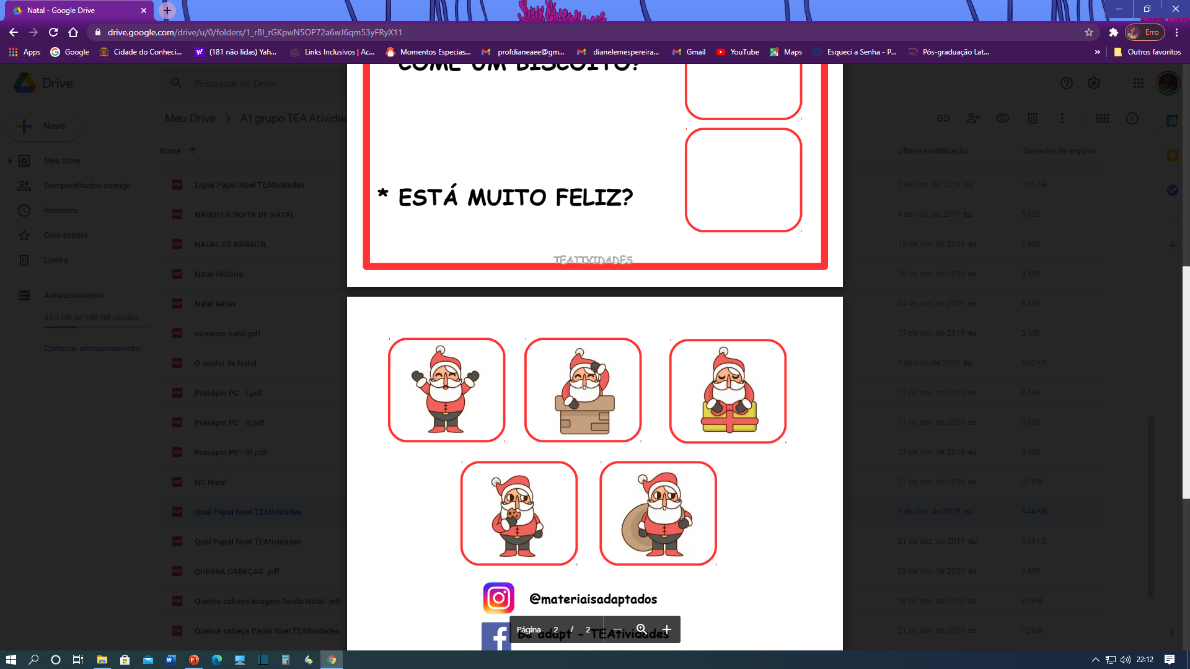
1
2
3
4
5
AEE/ PROF. DIANE MARLI

Slide 32
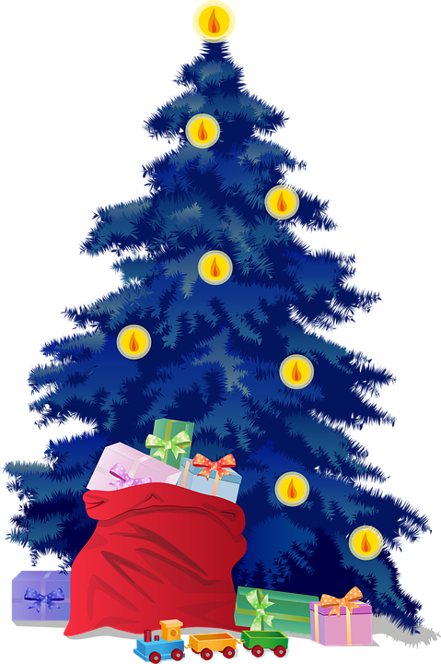
Á
__ RVORE
__E
__ ATAL
D
N
AEE/ PROF. DIANE MARLI

Slide 33
PARABÉNS !!
VOCÊ CONSEGUIU!!
AEE/ PROF. DIANE MARLI

Slide 34
FELIZ NATAL!!
AEE/ PROF. DIANE MARLI

